Slide 1
ESCUELA POLITÉCNICA DEL EJÉRCITO
TESIS PREVIA A LA OBTENCIÓN DEL TÍTULO DE MAGISTER EN GERENCIA DE SISTEMAS

Slide 2
PLAN ESTRATÉGICO DE TECNOLOGÍAS DE INFORMACIÓN EN LA ESPAM MFL
AUTOR:
JORGE ANTONIO PÁRRAGA ÁLAVA
DIRECTOR:
ING. EDGAR HERMOSA MENA

Slide 3
INTRODUCCIÓN
Aparición TIC´s años 40
Herramientas poderosas
Afectan todos los campos de la sociedad
Educación no es la excepción
Estas tecnologías nacen de la necesidad de la sociedad
Demanda educación alto nivel.
IES Ecuador
A la par del desarrollo científico – tecnológico no solo para adaptaciones temporales sino para acciones gerenciales
Debido al auge de las TIC’s ESPAM MFL
Dpto. Cómputo se colocó en una posición que influye en gran parte de las decisiones administrativas
Bajo este contexto
PETI ESPAM MFL

Slide 4
PLANTEAMIENTO DEL PROBLEMA
La ESPAM MFL es una IES cuya misión es la formación integral de profesionales.
Dentro de esta organización, existe el dpto. cómputo, encargado de ofrecer una amplia variedad de servicios a la universidad.
Procesos se realizan de forma instintiva, sin una planificación clara o una documentación que indique cuales son los pasos a seguir. No se evidencian políticas o estándares de utilización de los equipos.
Pasar de una administración instintiva a un sistema gerencial de TIC´s apoyados en un Plan Estratégico para optimizar área tecnológica, y ayudar a la consecución de los objetivos institucionales.

Slide 5
OBJETIVOS
OBJETIVO GENERAL
Elaborar la Planificación Estratégica de Tecnologías de Información (PETI) de la Escuela Superior Politécnica Agropecuaria de Manabí Manuel Félix López.
OBJETIVOS ESPECÍFICOS
Evaluar los procesos de TI actuales manejados en la Escuela Politécnica de Manabí.
Determinar la estrategia general de Tecnología de Información para ser implementada en la institución, dentro del Plan Estratégico Informático.
Realizar diagnóstico y análisis de la situación actual en el área informática de la institución.
Determinar la construcción del modelo operativo, la estructura de la organización y la arquitectura de información.
Definir una visión, para el desarrollo de la Unidad de Tecnologías de la Información y Comunicación (TIC).

Slide 6
JUSTIFICACIÓN E IMPORTANCIA
2008.
2010.
Ecuador enfrenta un proceso de cambio político – estructural del Estado, debido a la constitución.
Debido a este cambio se promulga la LOES.
Mandato 14.
CONEA informe técnico sobre el nivel de desempeño institucional IES
Cat. C
ESPAM MFL
Esto impulsa modernización.
Se pretende
Elaborar Plan Estratégico de Tecnologías de Información de la ESPAM MFL.
Beneficio
Estudiantes, docentes, empleados.
Mejorar procesos tecnológicos de la institución, y por ende cumplir con las metas de la institución.
ESPAM MFL, cuenta con un departamento o área informática, sin embargo este presenta deficiencias.

Slide 7
ALCANCE
El resultado del proyecto será el desarrollo de un Plan Estratégico de Tecnologías de Información en la Escuela Superior Politécnica Agropecuaria de Manabí Manuel Félix López que incluirá:
Situación actual
Modelo de Organización
Modelo de TI
Modelo de Planeación

Slide 8
MARCO TEÓRICO
Planeación Estratégica.
Planeación
Estrategia
Metodologías Planeación Estratégica Informática
“La planificación estratégica es la planificación global que permite la buena administración de un proceso. Además, proporciona un esquema de lo que se está haciendo y dónde se desea llegar. La planificación estratégica da claridad sobre lo que se quiere lograr y cómo se va a conseguir.” Shapiro, J. (2005).

Slide 9
PRINCIPALES METODOLOGÍAS DE PLANEACIÓN ESTRATÉGICA INFORMÁTICA
METODOLOGÍA PETI
Herramienta para ordenar los esfuerzos de incorporación de TI. Establece las políticas requeridas para controlar la adquisición, el uso y la administración de los recursos de TI.
METODOLOGÍA BUSINESS SYSTEM PLANNING (BSP)
Parte 1.- Planificación top-down, donde se fijan los objetivos del negocio y corporativos.
Parte 2.- La implantación del bottom-up, que serían las actividades específicas de desarrollo de aplicaciones y que hace operativas las bases de datos que componen esa arquitectura.

Slide 10
FASES DE PETI
FASE I: Análisis Situacional
FASE II: Modelo de Negocios
FASE III: Modelo de Planeación
FASE IV: Modelo de TI

Slide 11
FASE I
ANÁLISIS SITUACIONAL
ALCANCE COMPETITIVO
ESTRATEGIA DE NEGOCIO
MODELO OPERATIVO
MODELO DE TI
EVALUACIÓN DE LAS CONDICIONES ACTUALES
FASE II

Slide 12
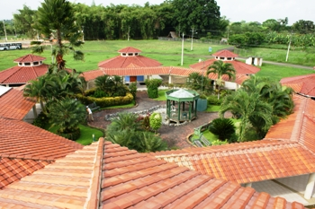
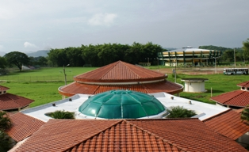
ALCANCE COMPETITIVO DE LA ORGANIZACIÓN
La ESPAM nace como persona jurídica de derecho público en 1999 para preparar a la juventud ecuatoriana y convertirla en profesionales, conforme lo exigen los recursos naturales de su entorno.
Inicia sus labores con las carreras de Agroindustria, Medio Ambiente, Agrícola y Pecuaria.
Posteriormente, mediante un estudio de mercado, se crea la carrera de Informática.
Y en el año 2005 se crean Administración de Empresas y Turismo.
FASE I: ANÁLISIS SITUACIONAL

Slide 13
Estrategia de negocio
La estrategia del negocio obviamente gira entorno a el plan estratégico se ha sociabilizado mediante reuniones informativas para docentes, empleados y trabajadores, y, estudiantes. El mismo que se resume en:
Fortalecimiento del Trabajo Académico, Investigativo y de Gestión.
Perfeccionamiento Institucional e Integración.
Informatización y Tecnología Educativa.
Colaboración con el Sector Productivo.
FASE I: ANÁLISIS SITUACIONAL

Slide 14
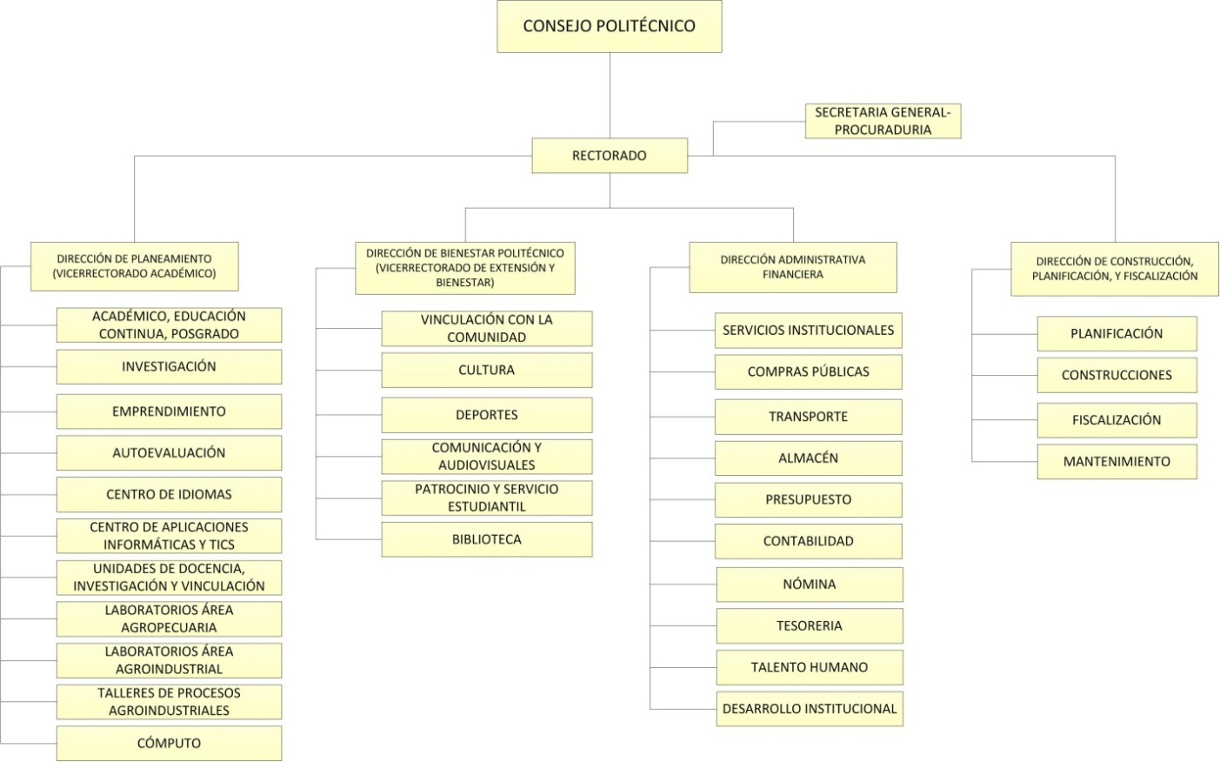
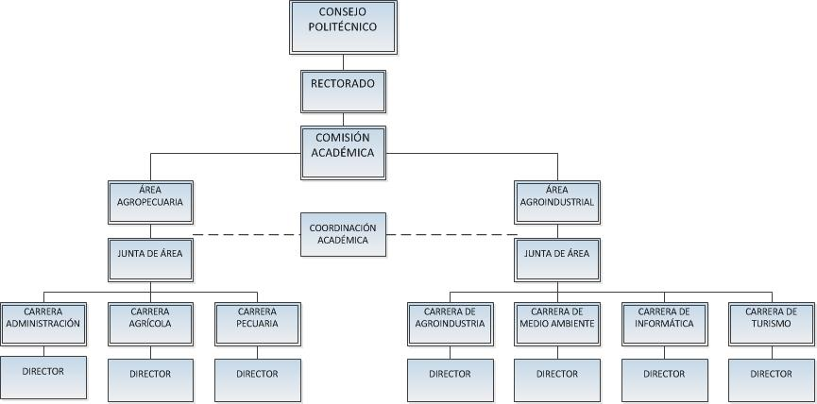
Modelo operativo
ESPAM MFL
DOCENCIA
INVESTIGACIÓN
EXTENSIÓN
GESTIÓN ADMINISTRATIVA
FASE I: ANÁLISIS SITUACIONAL

Slide 15
Modelo de t.i.
MODELO DE T.I.
Portafolio de aplicaciones de software
Infraestructura técnica (hardware y comunicaciones)
Estructura de la organización de TI - talento humano
FASE I: ANÁLISIS SITUACIONAL
Notes:
Una parte fundamental de la metodología PETI es el levantamiento de los sistemas de información utilizados por las Unidades Académicas y de Apoyo de la ESPAM MFL, con el propósito de conocer la infraestructura de TI existente, analizando el equipamiento más representativo para proponer un modelo de integración tecnológica a nivel macro.

Slide 16
ESTRUCTURA DE LA ORGANIZACIÓN DE TI
DPTO. CÓMPUTO
1 Técnico Responsable de Laboratorios, Equipos de Cómputo y Redes de Comunicaciones en el Área Agropecuaria
1 Técnico Responsable de Laboratorios, Equipos de Cómputo y Redes de Comunicaciones en el Área Agroindustrial
1 Técnico responsable de mantenimiento equipos de cómputo y redes de oficinas administrativas y del sitio web institucional
1 Jefe, encargado de la administración y gestión de TI.
FASE I: ANÁLISIS SITUACIONAL

Slide 17
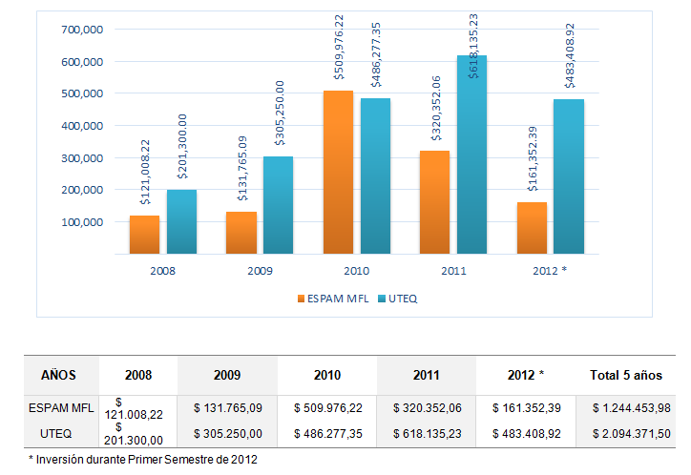
Inversión en t.i.
FASE I: ANÁLISIS SITUACIONAL

Slide 18
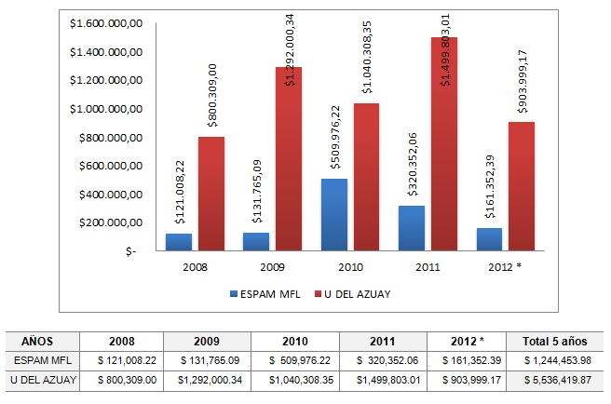
Inversión en t.i.
FASE I: ANÁLISIS SITUACIONAL

Slide 19
FASE II
MODELO DE NEGOCIO
ANÁLISIS DEL ENTORNO
ESTRATEGIAS DE NEGOCIOS
MODELO OPERATIVO
ESTRUCTURA DE LA ORGANIZACIÓN
ARQUITECTURA DE LA INFORMACIÓN
FASE III

Slide 20
ANÁLISIS FODA
FORTALEZAS |  | IMPACTO
FACTOR |  | ALTO (3) | MEDIO (2) | BAJO (1)
1 | Tradición histórica, prestigio, sentido de pertenencia y capacidad de convocatoria, propicia un compromiso social. |  | x
2 | Reconocimiento del desempeño de los profesionales Politécnicos Manabitas en el mercado laboral. | x
3 | Talentos humanos capacitados y comprometidos. |  | x
4 | Carreras con pertinencia que colaboran en el Desarrollo Regional y Nacional. | x
5 | Empoderamiento de cada uno de los actores en los procesos sustantivos de la organización. |  | x
6 | Población estudiantil con sentido de pertenencia. |  | x
7 | Rol protagónico en el desarrollo de la región, con énfasis en el mejoramiento de la productividad en los sectores agropecuarios y agroindustriales. |  | x
8 | Coherencia del perfil profesional con las necesidades del entorno. |  | x
9 | Transferencias de tecnología para la Comunidad en correspondencia con el Modelo Educativo. |  | x
10 | Presencia de la Politécnica con los sectores productivos mediante convenios interinstitucionales en vinculación con la colectividad. |  | x
11 | Red de comunicación propia (backbone de fibra óptica). |  | x
12 | Oferta académica (congresos, seminarios, talleres, cursos, etc.) con posibilidad de apoyo desde lo pedagógico a partir de las TIC. |  | x
13 | Sistema de investigación con apoyo a proyectos de investigación en TIC. |  | x
14 | Apertura para la inserción en los procesos curriculares de las TIC. |  | x
FASE II: MODELO DE NEGOCIO
Notes:
Una parte fundamental de la metodología PETI es el levantamiento de los sistemas de información utilizados por las Unidades Académicas y de Apoyo de la ESPAM MFL, con el propósito de conocer la infraestructura de TI existente, analizando el equipamiento más representativo para proponer un modelo de integración tecnológica a nivel macro.

Slide 21
ANÁLISIS FODA
OPORTUNIDADES |  | IMPACTO
FACTOR |  | ALTO (3) | MEDIO (2) | BAJO (1)
1 | Relaciones favorables de la ESPAM MFL en el contexto Nacional e Internacional. |  | x
2 | Crecimiento sostenible de la matrícula universitaria. |  | x
3 | Mayor conciencia social de la necesidad de superación profesional. |  | x
4 | Reconocimiento del trabajo de la ESPAM MFL por Instituciones públicas y privadas. | x
5 | Convenios con Universidades, ONG’s y Organismos nacionales e internacionales. |  | x
6 | Demanda local, nacional e internacional de bienes y servicios politécnicos. |  | x
7 | Políticas Nacionales e Internacionales de TIC para la educación superior. |  | x
8 | Necesidad de implementar procesos de calidad continua en miras de cumplir con indicadores para salir de la categoría C (Mandato 14) y por ende lograr la acreditación institucional. | x
9 | Fácil acceso a dispositivos tecnológicos por parte de la comunidad politécnica. |  | x
FASE II: MODELO DE NEGOCIO
Notes:
Una parte fundamental de la metodología PETI es el levantamiento de los sistemas de información utilizados por las Unidades Académicas y de Apoyo de la ESPAM MFL, con el propósito de conocer la infraestructura de TI existente, analizando el equipamiento más representativo para proponer un modelo de integración tecnológica a nivel macro.

Slide 22
ANÁLISIS FODA
DEBILIDADES |  | IMPACTO
FACTOR |  | ALTO (3) | MEDIO (2) | BAJO (1)
1 | Insuficiente número de docentes dedicados a la investigación científica y con grado académico de phd o equivalente. | x
2 | Difusión insuficiente de la actividad Politécnica. | x
3 | Falta de normativa y directrices corporativas en cuanto a TIC se refiere. |  | x
4 | Diseño organizacional de TIC inadecuado. |  | x
5 | Falta de espacio físico para ubicar la infraestructura tecnológica y de telecomunicaciones. |  | x
6 | Falta de sistemas tecnológicos centralizados que generen información oportuna, confiable y de forma sincronizada. | x
7 | Limitado sistema de difusión de la producción científica y académica. |  | x
8 | No existen proyectos de investigación vinculados a las TIC. |  | x
9 | Carencia de una unidad de soporte tecnológico al currículo que sirva como aliado de la formación académica de los estudiantes. |  | x
FASE II: MODELO DE NEGOCIO
Notes:
Una parte fundamental de la metodología PETI es el levantamiento de los sistemas de información utilizados por las Unidades Académicas y de Apoyo de la ESPAM MFL, con el propósito de conocer la infraestructura de TI existente, analizando el equipamiento más representativo para proponer un modelo de integración tecnológica a nivel macro.

Slide 23
ANÁLISIS FODA
AMENAZAS |  | IMPACTO
FACTOR |  | ALTO (3) | MEDIO (2) | BAJO (1)
1 | Inestabilidad económica y jurídica del país. |  | x
2 | Insuficiente inversión para generar plazas de trabajo en el sector productivo e involucrar profesionales. |  | x
3 | Dependencia de recursos económicos del Ministerio de Finanzas. | x
4 | Incertidumbre en flujo de recursos para inversión en tecnología. |  | x
5 | Actualización permanente de la tecnología. |  | x
6 | Innovación de tecnología de otras IES a nivel provincial y nacional. |  | x
7 | Incertidumbre en el proceso de acreditación llevado por el CEAACES. | x
FASE II: MODELO DE NEGOCIO
Notes:
Una parte fundamental de la metodología PETI es el levantamiento de los sistemas de información utilizados por las Unidades Académicas y de Apoyo de la ESPAM MFL, con el propósito de conocer la infraestructura de TI existente, analizando el equipamiento más representativo para proponer un modelo de integración tecnológica a nivel macro.

Slide 24
ESTRATEGIA DE NEGOCIOS
VISIÓN PROPUESTA
MISIÓN PROPUESTA
Formar profesionales con altas capacidades académicas-científicas, apoyadas en la creación, aplicación, transferencia y difusión del conocimiento en las áreas del saber que le son propias, con el propósito de contribuir al desarrollo cultural, económico, político y social de su entorno y la nación
Para el 2017, ser la Institución de Educación Superior líder en coadyuvar al desarrollo de la región y el país, reconocida por la formación de profesionales con valores éticos, su educación continua y, su capacidad de investigación, desarrollo, y transferencia tecnológica mediante mecanismos de aseguramiento de la calidad en todo su quehacer politécnico.
FASE II: MODELO DE NEGOCIO

Slide 25
ESTRATEGIA DE NEGOCIOS
OBJETIVOS | METAS | ESTRATEGIAS | FCEs
Lograr niveles cualitativamente superiores en la formación integral de los estudiantes con prioridad en valores, cultura, humanística y modos de actuación profesional que garanticen un compromiso con los fines de la Nación y la sociedad. | Lograr una preparación general y básica que contribuya a la formación integral del estudiante, al desarrollo de la personalidad, para la comprensión del objeto de trabajo de las respectivas carreras y programas de estudios. | Utilizar la modalidad de estudio centrada en el autoaprendizaje mediante el empleo de tecnologías educativas. | Tener y ejecutar políticas claras de acreditación institucional y de programas educativos de carácter permanente.
Implementar un modelo de calidad y mejora continua en los procesos sustantivos de la institución. | Lograr el reconocimiento y la acreditación de la institución. Alcanzar procesos maduros de Calidad Total y Mejora continua a todo nivel de la cadena de valor institucional. | Crear una dependencia en la estructura organizativa relacionada a gestión estratégica y calidad total. Aplicar el sistema de calidad y mejora continua enmarcado en los indicadores establecidos por el CEAACES. | Tener un manual de procesos de autoevaluación y mejora continua, que se socialice con todos lo niveles de la institución y que sea ejecutado constantemente.
FASE II: MODELO DE NEGOCIO

Slide 26
ESTRATEGIA DE NEGOCIOS
OBJETIVOS | METAS | ESTRATEGIAS | FCEs
Innovar constantemente los procesos administrativos, y de formación integral de los estudiantes garanticen un compromiso con los fines de la nación y la sociedad. | Incorporar las TIC a los currículos de las carreras y procesos administrativos. | Crear una dependencia en la estructura organizativa relacionada a gestión de TICs. Implementar y administrar entornos virtuales de aprendizaje (EVA), aplicaciones online para: consulta de trámites de índole académico, seguimiento a egresados, etc. Implementar base de datos centralizada y sistemas tecnológicos que generen información oportuna, y confiable aprovechando la existencias del backbone de fibra óptica. Crear planes agresivos de capacitación en TICs a todo nivel mediante convenios con IES o empresas públicas y privadas. | Contar con un modelo de gestión universitaria de calidad y rigor científico, integrando los ámbitos académicos, investigativos, administrativos y de extensión, que garantice la formación integral de los educandos y la proyección social de la ESPAM MFL.
Potenciar la producción de investigación científica y académica en el marco de las prioridades regionales y nacionales. | Fortalecer el sistema de investigación científica, desarrollo tecnológico orientado a mejorar la calidad de vida del área de influencia de la ESPAM MFL. | Crear un sistema difusión de la producción científica y académica desde las TICs mediante la implementación de versiones digitales de las revistas científicas, académicas o sociales, acceso a redes de repositorio y bibliotecas virtuales. | Sistema Institucional de Investigación que rija las políticas relacionadas a esta índole.
FASE II: MODELO DE NEGOCIO

Slide 27
ESTRATEGIA DE NEGOCIOS
OBJETIVOS | METAS | ESTRATEGIAS | FCEs
Implementar un modelo de calidad y mejora continua en los procesos sustantivos de la institución. | Lograr el reconocimiento y la acreditación de la institución. Alcanzar procesos maduros de Calidad Total y Mejora continua a todo nivel de la cadena de valor institucional. | Crear una dependencia en la estructura organizativa relacionada a gestión estratégica y calidad total. Aplicar el sistema de calidad y mejora continua enmarcado en los indicadores establecidos por el CEAACES. | Tener un manual de procesos de autoevaluación y mejora continua, que se socialice con todos lo niveles de la institución y que sea ejecutado constantemente.
Innovar constantemente los procesos administrativos, y de formación integral de los estudiantes garanticen un compromiso con los fines de la nación y la sociedad. | Incorporar las TIC a los currículos de las carreras y procesos administrativos. | Crear una dependencia en la estructura organizativa relacionada a gestión de TICs. Implementar y administrar entornos virtuales de aprendizaje (EVA), aplicaciones online para: consulta de trámites de índole académico, seguimiento a egresados, etc. Implementar base de datos centralizada y sistemas tecnológicos que generen información oportuna, y confiable aprovechando la existencias del backbone de fibra óptica. | Contar con un modelo de gestión universitaria de calidad y rigor científico, integrando los ámbitos académicos, investigativos, administrativos y de extensión, que garantice la formación integral de los educandos y la proyección social de la ESPAM MFL.
FASE II: MODELO DE NEGOCIO

Slide 28
Modelo operativo
Debido a que la ESPAM MFL no cuenta con procesos claros de calidad y en base a la visión propuesta por el autor, es oportuno plantear un escenario de modelo de gestión de calidad que permitirá a la institución cumplir a cabalidad con sus objetivos.
Modelo de gestión de calidad
CEAACES
Acreditación
FASE II: MODELO DE NEGOCIO

Slide 29
Modelo operativo
MODELO DE GESTIÓN CALIDAD
(i)
(iii)
(iv)
(vi)
(vi)
La academia universitaria;
(ii)
Los estudiantes y su entorno de aprendizaje;
La investigación;
Estas dimensiones son:
Vinculación con la colectividad;
La organización y gestión interna de las instituciones y
La infraestructura.
FASE II: MODELO DE NEGOCIO

Slide 30
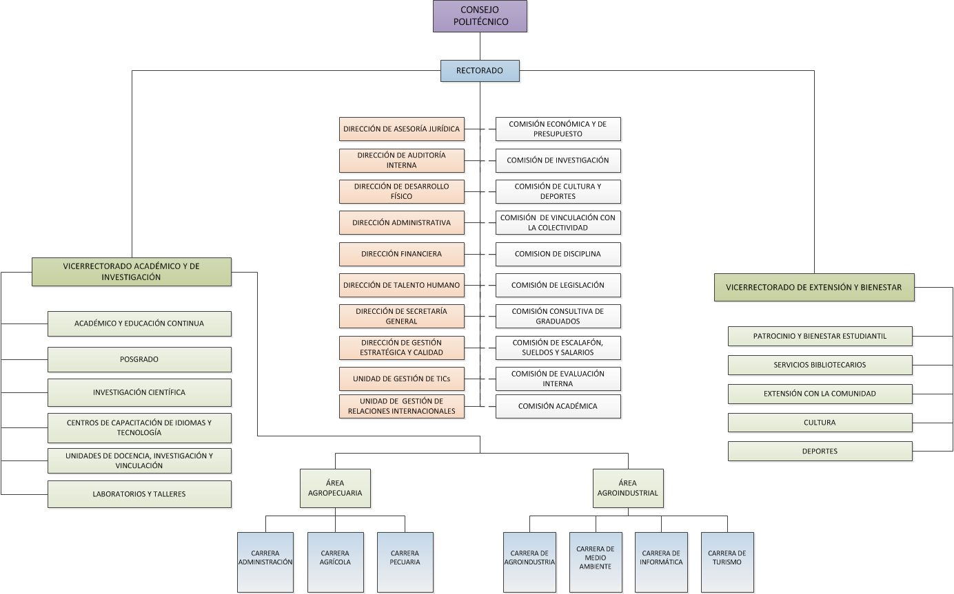
ESTRUCTURA DE LA ORGANIZACIÓN
FASE II: MODELO DE NEGOCIO

Slide 31
Arquitectura de la información
ARQUITECTURA DE INFORMACIÓN ESPAM MFL
NIVEL OPERATIVO
NIVEL DE MONITOREO-CONTROL
NIVEL ESTRATÉGICO
NIVEL DE PLANIFICACIÓN
DOCENCIA
INVESTIGACIÓN
BIENESTAR ESTUDIANTIL Y VINCULACIÓN
PROCURADURIA
MEJORA CONTINUA
PLANIFICACIÓN OPERATIVA
GESTIÓN DE PROYECTOS
PLANIFICACIÓN ESTRATÉGICA
SEGUIMIENTO Y EVALUACIÓN INSTITUCIONAL
GESTIÓN DE CONVENIOS
NIVEL DECISIONES
VIGILANCIA ESTRATÉGICA E INTELIGENCIA COMPETITIVA
GESTIÓN FINANCIERA
ADMISIÓN REGISTRO
POSGRADO
CREACIÓN O RESTRUCTURACIÓN DE UNIDADES ORGANIZACIONALES
GESTIÓN DE LABORATORIOS
FASE II: MODELO DE NEGOCIO

Slide 32
FASE III
MODELO DE TI
ESTRATEGIA DE TI
ARQUITECTURA DE SI
ARQUITECTURA DE TI
MODELO OPERATIVO DE TI
ESTRUCTURA ORGANIZACIONAL DE TI
FASE IV

Slide 33
ESTRATEGIA DE TI
Mejorar los procesos de enseñanza/ aprendizaje de toda la comunidad universitaria (estudiantes, docentes, empleados y egresados) mediante la adquisición, aplicación y uso de TIC’s, en todas sus actividades.
Apoyar el Sistema de Investigación Institucional, a través de la creación de un programa de difusión de la producción científica y académica desde las TIC’s mediante la implementación de versiones digitales de las revistas científicas, académicas o sociales, acceso a redes de repositorio y bibliotecas virtuales.
Incrementar la transferencia de conocimiento y tecnología hacia la comunidad a través de organización de eventos de capacitación que busquen la apropiación de conocimiento en TIC’S de los miembros de la sociedad.
Definir políticas para la creación, utilización y mantenimiento de, software y hardware especializado, para la gestión documental y procesamiento de datos de los procesos administrativos de la institución, con el correspondiente financiamiento.
FASE III: MODELO DE TI

Slide 34
ARQUITECTURA DE SI
La modernización informática de la institución a cuanto a sistemas e infraestructura, es transcendental para su desarrollo;
A continuación se encuentra el nivel de apoyo de los sistemas actuales
Por ello requiere re ingeniar y/o racionalizar los procesos del negocio y automatizar el manejo y administración de la información para las actividades tradicionales de operación, monitoreo, planeación, estrategia y toma de decisiones.
ver
ARQUITECTURA DE ti
ver
FASE III: MODELO DE TI

Slide 35
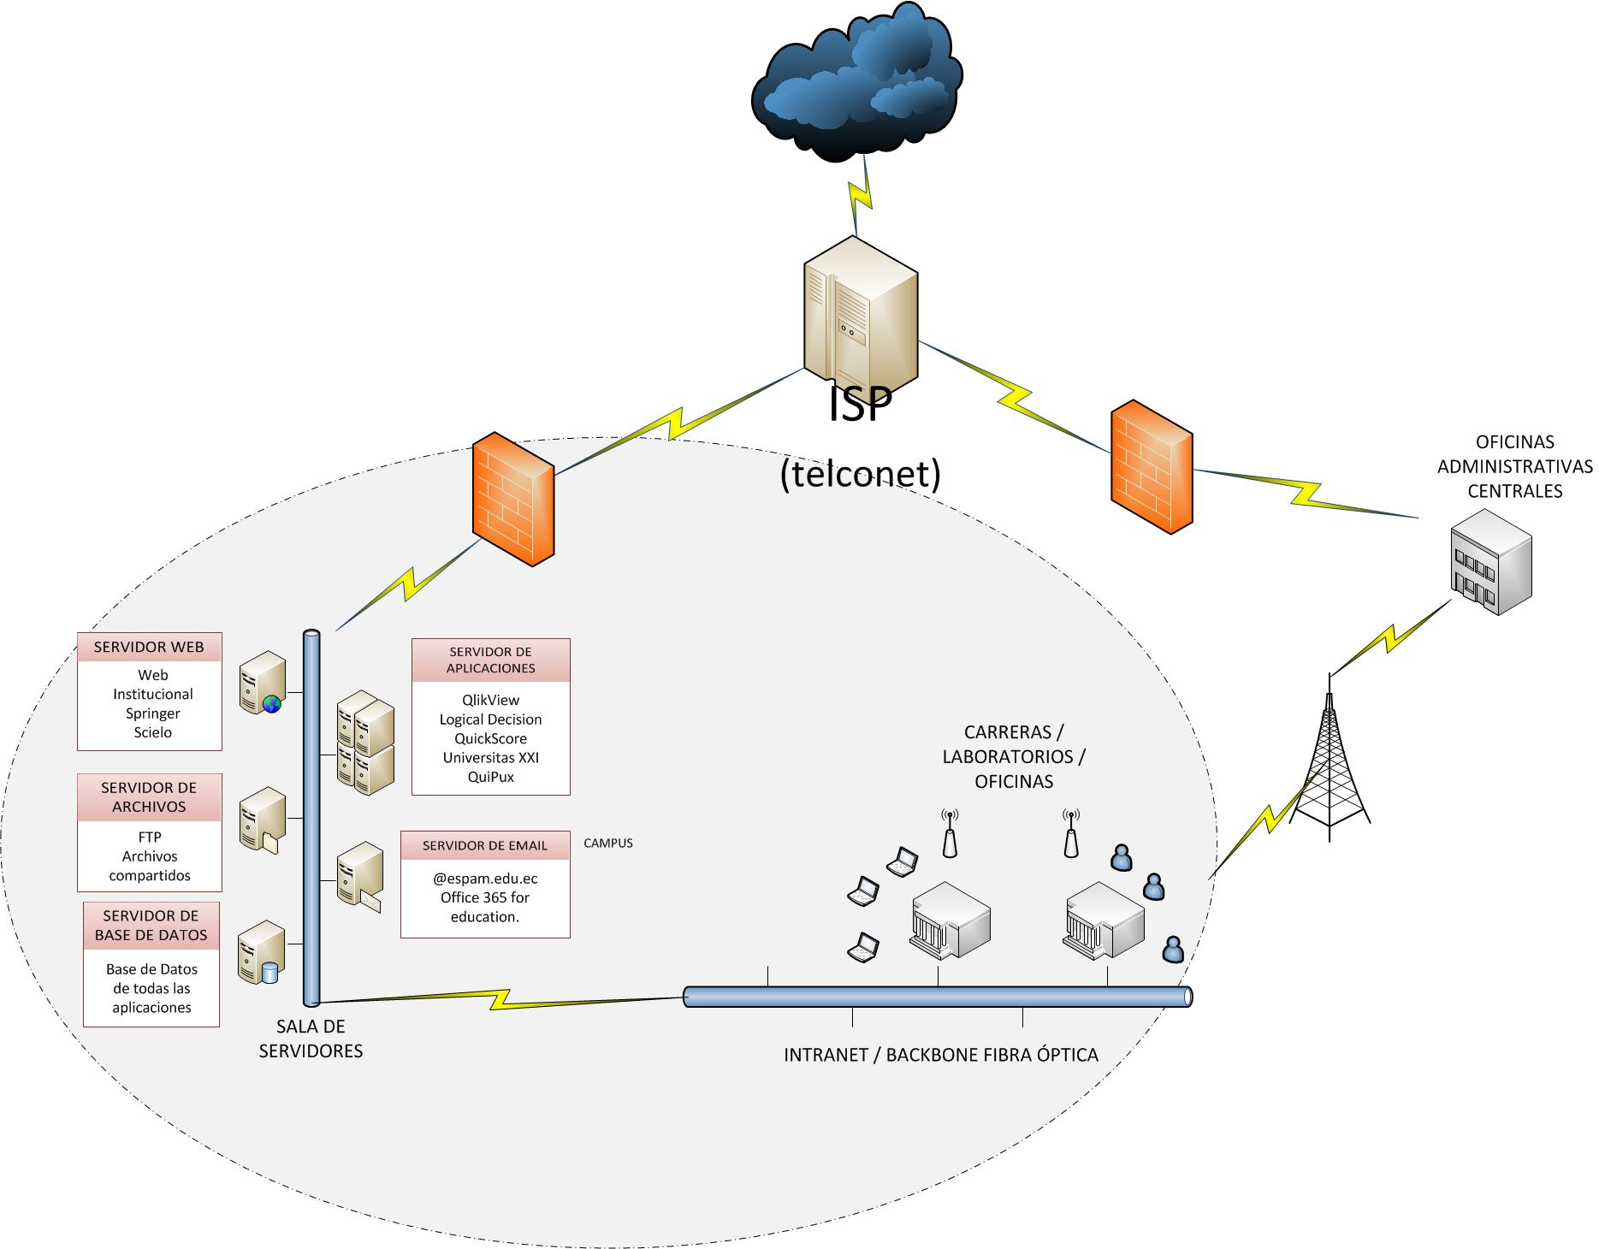
MODELO OPERATIVO (I)
FASE III: MODELO DE TI

Slide 36
MODELO OPERATIVO (II)
Se implementará una sala de servidores con infraestructura bladecenter.
Se adquirirán servidores blade para: aplicaciones, base de datos, de archivos y web.
Los sistemas desarrollados, contratados o adquiridos usaran sistemas de gestión de base de datos libre (MySql) y propietario (Oracle, SqlServer).
Se comprarán software existente en el mercado: QlikView, Logical Decisions, QuickScore y Universitas XXI.
Se comprará software especializado para las carreras con las que cuenta la institución.
Se contratarán licencias de uso de: Redes de bibliotecas virtuales y revistas científicas indexadas.
Se desarrollaran el sitio web institucional, las versiones online de producción científica institucionales, aulas virtuales y repositorio digital.
Se incluirá a personal de la ESPAM MFL en la implementación de cada uno de los sistemas a adquirir, así como la respectiva capacitación a usuarios finales.
FASE III: MODELO DE TI

Slide 37
ESTRUCTURA ORGANIZACIONAL
UNIDAD DE TICs
Jefatura de Unidad
División de Sistemas de Información
División de Servicios Web y Multimedia
División de Redes y Comunicación
Sección de configuración y administración de Redes
Sección de Servicios Telemáticos
División de Soporte Técnico
Sección de Infraestructura y Bases de Datos
Sección de Mantenimiento de Equipos de Cómputo
Sección de Soporte a usuarios
MISIÓN
Desarrollar, mantener y gestionar las aplicaciones de carácter general y los recursos informáticos de las Unidades, Departamentos, Coordinaciones, Direcciones, Vicerrectorados y Rectorado de la ESPAM MFL.
Contribuir al desarrollo tecnológico institucional, mediante el mantenimiento, innovación e implementación de tecnologías de información de avanzada tecnología.
VISIÓN
ORGANIZACIÓN DE TALENTO HUMANO
FASE III: MODELO DE TI

Slide 38
FASE IV
MODELO DE PLANEACIÓN
PRIORIDADES DE IMPLEMENT.
PLAN DE IMPLEMENT.
RECUPERACIÓN DE LA INVERSIÓN
ADMINISTRACIÓN DEL RIESGO

Slide 39
PRIORIDADES DE IMPLEMENTACIÓN
 | SOFTWARE | HARDWARE | COMUNICACIONES | SUMA | % DE IMPACTO
Apoyo a la estrategia de negocios | 1,0 | 1,0 | 0,5 | 2,5 | 23,81%
Automatización de procesos | 1,0 | 0,5 | 0,5 | 2,0 | 19,05%
Satisfacción esperada del usuario | 0,5 | 0,0 | 0,5 | 1,0 | 9,52%
Costo | 0,5 | 0,5 | 0,5 | 1,5 | 14,29%
Comunicación en línea | 0,5 | 0,0 | 0,5 | 1,0 | 9,52%
Solución de problemas internos | 0,5 | 0,5 | 0,5 | 1,5 | 14,29%
Tiempo de desarrollo | 0,5 | 0,0 | 0,5 | 1,0 | 9,52%
TOTAL |  |  |  | 10,5 | 100,00%
Factor de importancia
Factor de prioridad
FASE IV: MODELO DE PLANEACIÓN

Slide 40
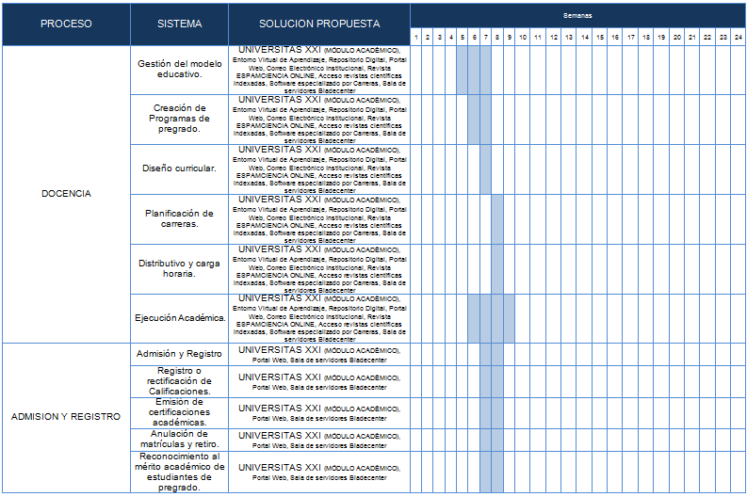
PLAN DE IMPLEMENTACIÓN
FASE IV: MODELO DE PLANEACIÓN

Slide 41
RECUPERACIÓN DE LA INVERSIÓN
$604.810,00
Total de inversión
BENEFICIO
No económico sino intangible que mejorará las actividades efectuados e incrementará el grado de satisfacción de comunidad.
Costo de implementación de proyectos propuestos acorde al promedio que promedio la ESPAM MFL invierte $300,000.00 por año
FASE IV: MODELO DE PLANEACIÓN

Slide 42
ADMINISTRACIÓN DEL RIESGO
Los riesgos se clasificaron en base a la propuesta por Jiménez, L. y De La Torre, C. (1999) de la Universidad de Castilla - La Mancha.
Financieros y Económicos
Diseño
Físico
Políticos y Entorno
Sociales
Tecnológicos
Internos
PUNTAJE | DETALLE
41-50 | Muy alto
31-40 | Alto
21-30 | Medio
11-20 | Bajo
0-10 | Muy bajo
CUADROS
FASE IV: MODELO DE PLANEACIÓN

Slide 43
CONCLUSIONES
La evaluación de los procesos de TI efectuados en la Escuela Superior Politécnica Agropecuaria de Manabí permitió conocer el estado en el que encontraba la institución en lo que a tecnología se refiere.
La metodología utilizada (PETI), fue el fundamento teórico que permitió la organización de la información y la racionalización de procesos, con el propósito de alcanzar los mejores resultados y proponer soluciones eficaces y eficientes.
La construcción del modelo operativo, la estructura de la organización y la arquitectura de información ayudó a definir la estrategia general de Tecnología de Información para ser implementada en la institución.
Se logró definir la misión y visión de la Unidad de Tecnologías de la Información y Comunicación (TIC) enmarcándose en los lineamientos estratégicos institucionales.

Slide 44
RECOMENDACIONES
Cuando se realicen evaluación de los procesos en cualquier área de la institución informar a todo el personal que se verá involucrado en la generación de información para que la misma sea entregada de forma correcta y oportuna.
Aplicar y difundir la metodología PETI para futuros proyectos de relacionados a tecnologías de información dentro de la institución.
Crear la Unidad de Tecnologías de Información y comunicación de modo que se adapte a la estructura organización de la ESPAM MFL sirviendo de soporte a las actividades propias de una IES.
Cuando se creen nuevas áreas o departamentos dentro de la institución definir correctamente la misión y visión de la misma enmarcándose en los lineamientos establecidos la planeación estratégica institucional.
Implantar estándares (Modelos de Gobierno y Gestión de TICs y para seguridades informáticas) tales como COBIT, ISO 20000, 27000 o 38500.
Implementar metodologías de diseño y administración de proyectos tecnológicos como PMBOOK.

Slide 45
Gracias por su atención

